Slide 1

У2. Задачи компьютерного зрения
Занятие №1
Генератор и дискриминатор
Цилиндрическая панорама
Простейшие нейроны
Полносвязный классификатор
Проблемы обучения
CGAN
Виды панорам
Пирамиды
Кросс-энтропия
Свертки
CNN
GAN
WGAN
RANSAC

Slide 2
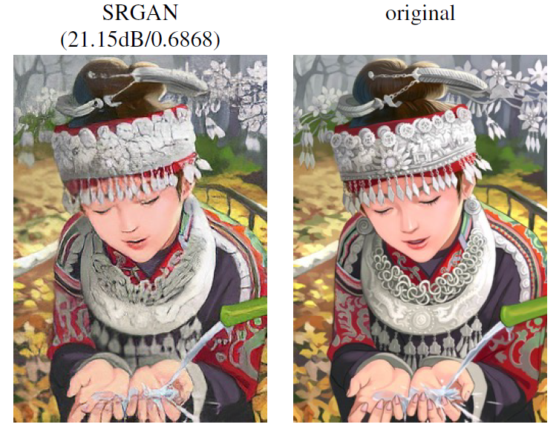
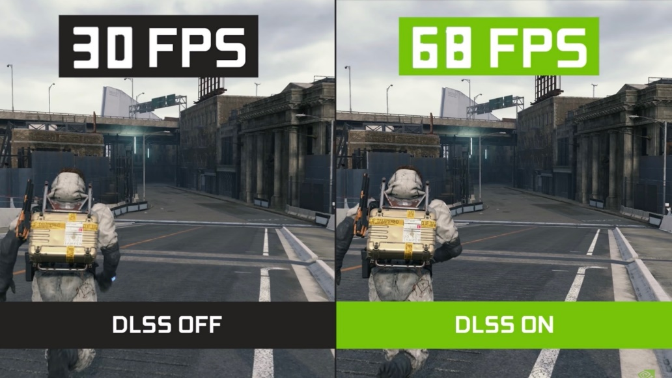
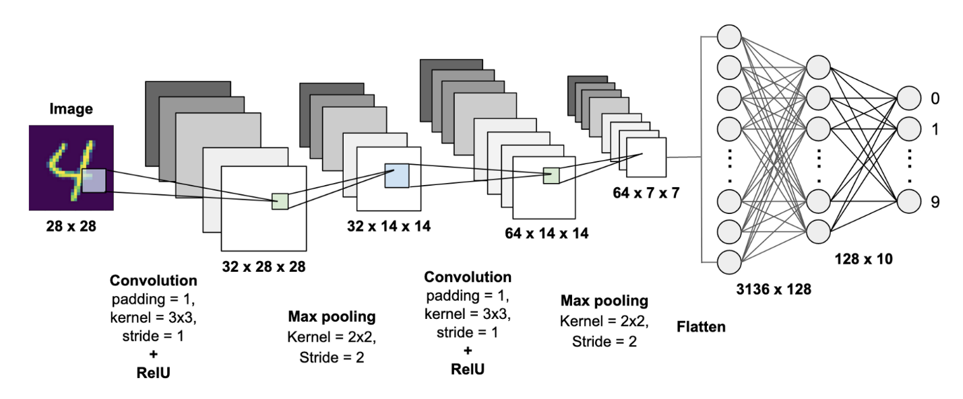
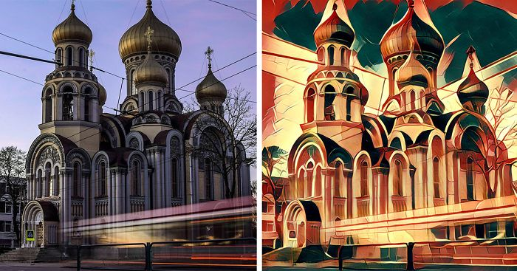
Сферы применимости

Slide 3
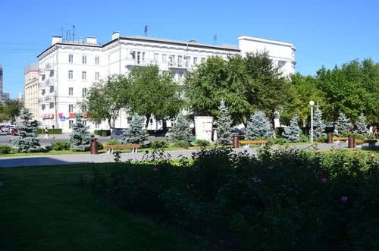
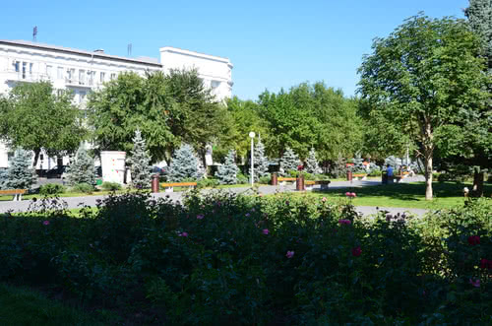
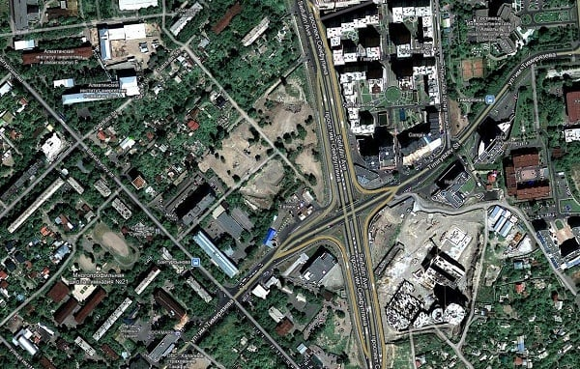
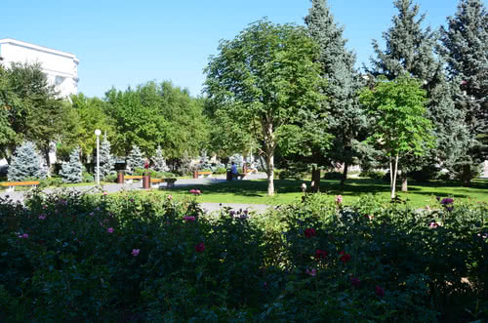
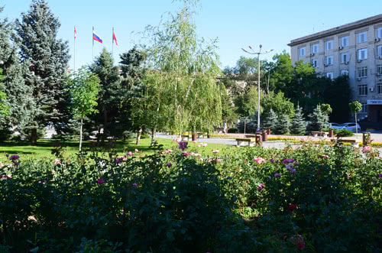
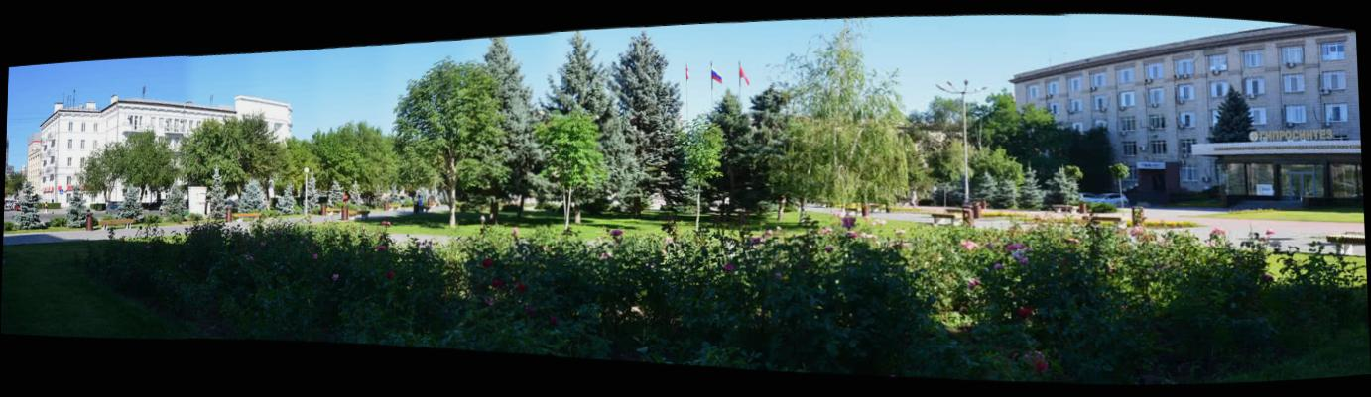
Панорамы

Slide 4
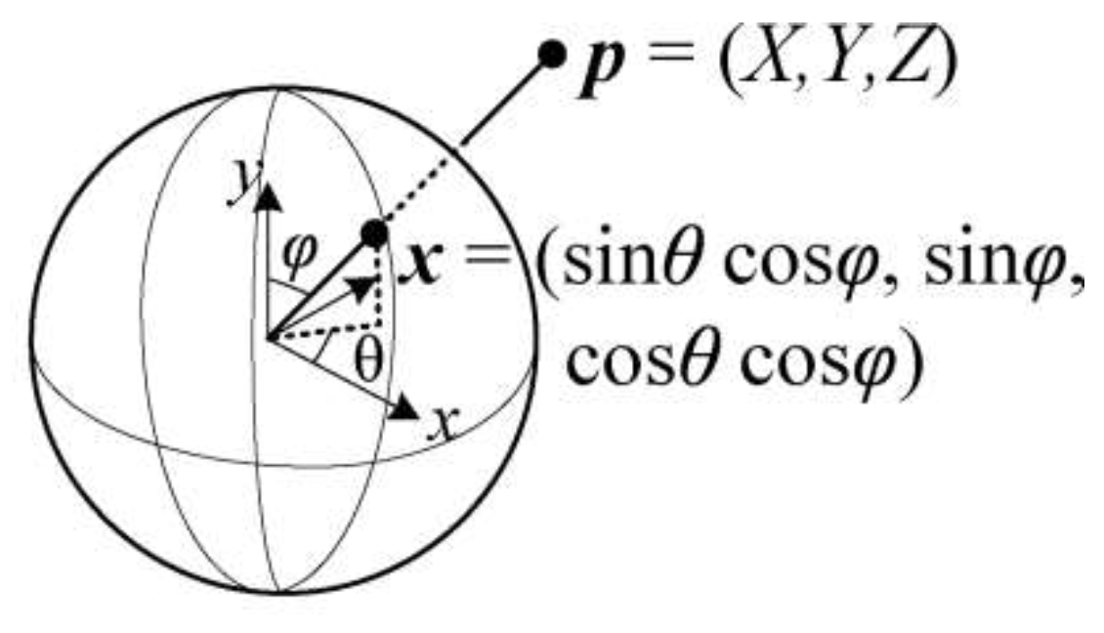
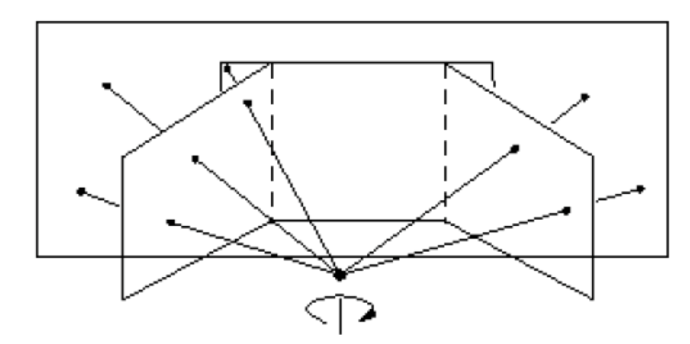
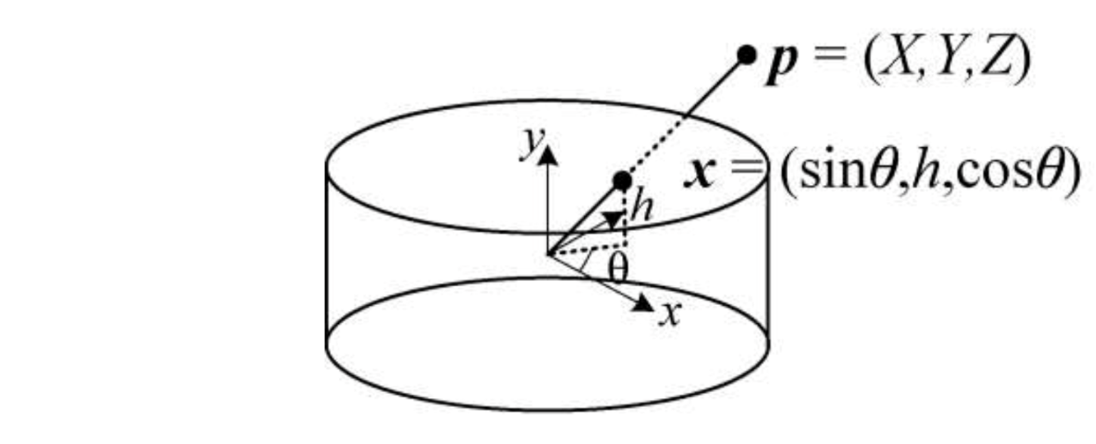
Виды панорам
Сферическая панорама
Панорама как проекцию на плоскость одного кадра
Цилиндрическая панорама

Slide 5
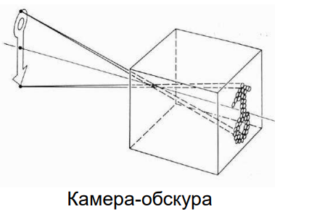
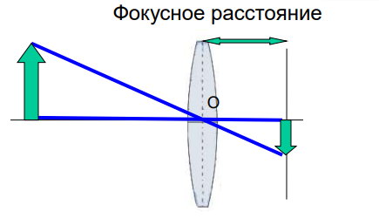
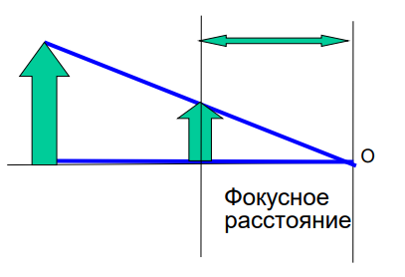
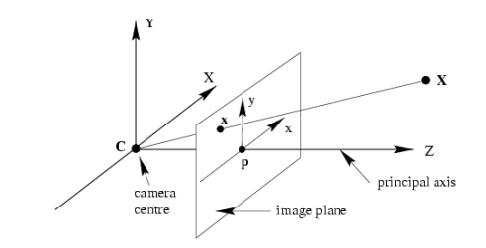
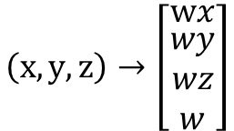
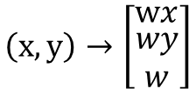

Модель камеры
Модель камеры-обскуры – перспективная проекция
$$x=f\frac{X}{Z}, y=f\frac{Y}{Z}$$
$$\left(x, y\right)→\left[\begin{matrix}wx \\ \begin{aligned}wy \\ w\end{aligned}\end{matrix}\right]$$
Однородные координаты
$$\left(x, y, z\right)→\left[\begin{matrix}wx \\ \begin{aligned}wy \\ wz \\ w\end{aligned}\end{matrix}\right]$$

Slide 6
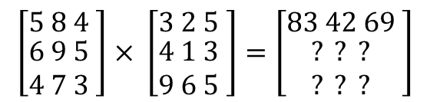
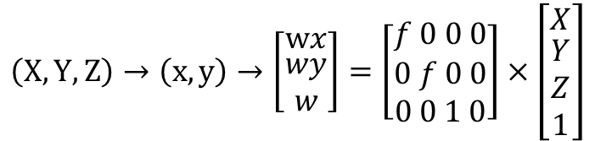
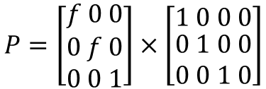

Преобразование координат
Произведение матриц
$$\left(X, Y, Z\right)→\left(x, y\right)→\left[\begin{matrix}wx \\ \begin{aligned}wy \\ w\end{aligned}\end{matrix}\right]=\left[\begin{matrix}f 0 0 0 \\ \begin{aligned}0 f 0 0 \\ 0 0 1 0\end{aligned}\end{matrix}\right]×\left[\begin{matrix}X \\ \begin{aligned}Y \\ Z \\ 1\end{aligned}\end{matrix}\right]$$
$$\left[\begin{matrix}5 8 4 \\ \begin{aligned}6 9 5 \\ 4 7 3 \end{aligned}\end{matrix}\right]× \left[\begin{matrix}3 2 5 \\ \begin{aligned}4 1 3 \\ 9 6 5 \end{aligned}\end{matrix}\right]=\left[\begin{matrix}83 42 69 \\ \begin{aligned}? ? ? \\ ? ? ? \end{aligned}\end{matrix}\right]$$
$$\left[\begin{matrix}2 3 \\ 4 1\end{matrix}\right]×\left[\begin{matrix}1 0 \\ 5 2\end{matrix}\right]= ?$$
$$P=\left[\begin{matrix}f 0 0 \\ \begin{aligned}0 f 0 \\ 0 0 1\end{aligned}\end{matrix}\right]×\left[\begin{matrix}1 0 0 0 \\ \begin{aligned}0 1 0 0 \\ 0 0 1 0\end{aligned}\end{matrix}\right]$$
Матрица проекции:
Матрица внутренней калибровки
[I|0]

Slide 7
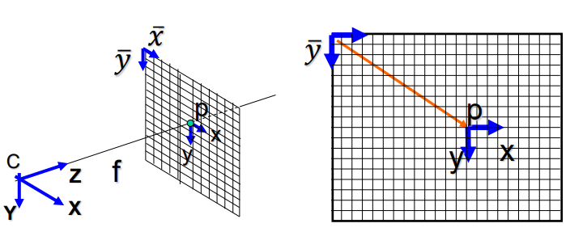

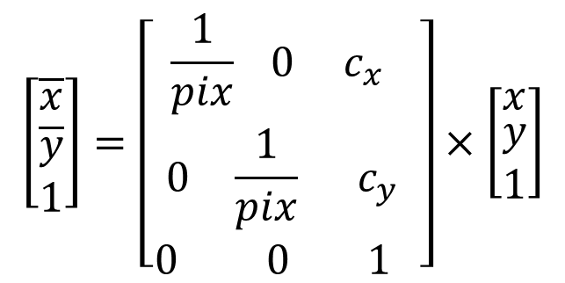

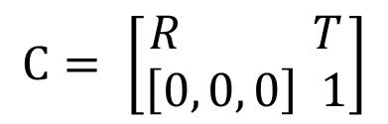
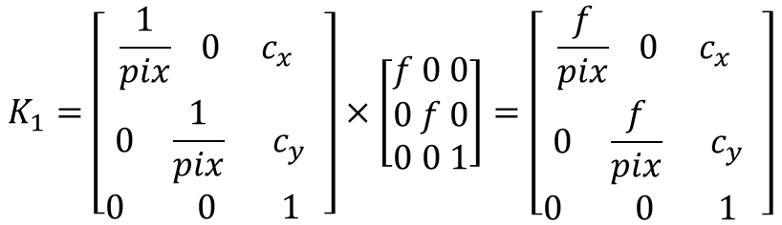

Пиксельные координаты
$$\overline{x}$$
$$\left(x, y\right)→\left.\left(\frac{x}{pix}\right.+c_{x},\frac{y}{pix}+c_{y}\right)=\left(\overline{x}, \overline{y}\right)$$
, pix – ширина(длина) пикселя
$$\left[\begin{matrix}\overline{x} \\ \begin{aligned}\overline{y} \\ 1\end{aligned}\end{matrix}\right]=\left[\begin{matrix}\frac{1}{pix} 0 c_{x} \\ \begin{aligned} 0 \frac{1}{pix}{ c}_{y} \\ 0 0 1 \end{aligned}\end{matrix} \right]×\left[\begin{matrix}x \\ \begin{aligned}y \\ 1\end{aligned}\end{matrix}\right]$$
Матрица внутренней калибровки:
$$K_{1}=\left[\begin{matrix}\frac{1}{pix} 0 c_{x} \\ \begin{aligned} 0 \frac{1}{pix}{ c}_{y} \\ 0 0 1 \end{aligned}\end{matrix} \right]×\left[\begin{matrix}f 0 0 \\ \begin{aligned}0 f 0 \\ 0 0 1\end{aligned}\end{matrix}\right]=\left[\begin{matrix}\frac{f}{pix} 0 c_{x} \\ \begin{aligned} 0 \frac{f}{pix}{ c}_{y} \\ 0 0 1 \end{aligned}\end{matrix} \right]$$
Общий вид матрицы преобразования из пространственных координат в пиксельные:
$$P=K_{1}×\left[I | 0\right]×C^{−1}$$
, где C – перевод из мировой СК в СК камеры(поворот и смещение):
$$С= \left[\begin{matrix}R T \\ \left[0, 0, 0\right] 1\end{matrix}\right]$$

Slide 8
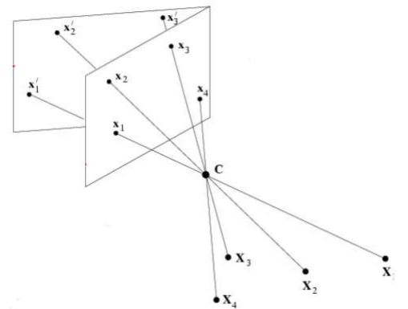
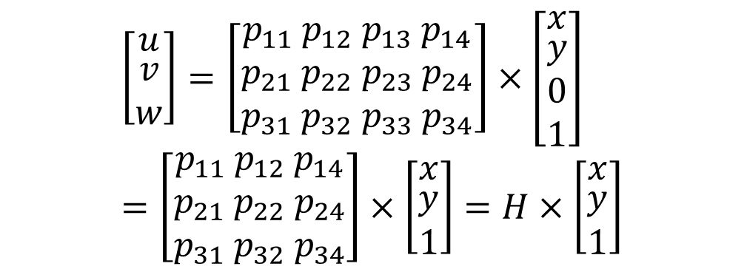
Гомография панорам
Отображение плоскости при перспективном преобразовании – гомография.
$$\left[\begin{matrix}u \\ \begin{aligned}v \\ w\end{aligned}\end{matrix}\right]=\left[\begin{aligned}p_{11} p_{12} p_{13} p_{14} \\ p_{21} p_{22} p_{23} p_{24} \\ p_{31} p_{32} p_{33} p_{34}\end{aligned}\right]×\left[\begin{matrix}x \\ \begin{aligned}y \\ 0 \\ 1\end{aligned}\end{matrix}\right]=\left[\begin{aligned}p_{11} p_{12} p_{14} \\ p_{21} p_{22} p_{24} \\ p_{31} p_{32} p_{34}\end{aligned}\right]×\left[\begin{matrix}x \\ \begin{aligned}y \\ 1\end{aligned}\end{matrix}\right]=H×\left[\begin{matrix}x \\ \begin{aligned}y \\ 1\end{aligned}\end{matrix}\right]$$
Для сопоставления достаточно 4-х пар точек

Slide 9
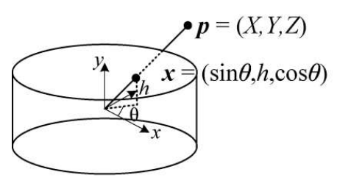

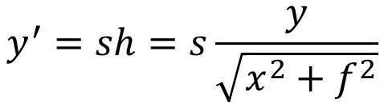
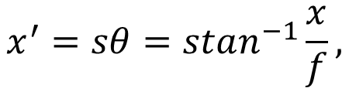
Перевод в цилиндрические координаты
Отображение координат на поверхность цилиндра переходом:
$$\left(sinθ, h, cosθ\right)∼\left(x, y, f\right):$$
$$x^{′}=sθ=stan^{−1}\frac{x}{f},$$
$$y^{′}=sh=s\frac{y}{\sqrt{x^{2}+f^{2}}}$$

Slide 10
Повторение
Какие бывают панорамы, в чем отличие, какие +, -?
Для чего придумали однородные координаты?
Как в цилиндрической панораме отобразить кадры двух соседних кадров на одну плоскость?

